Slide 1
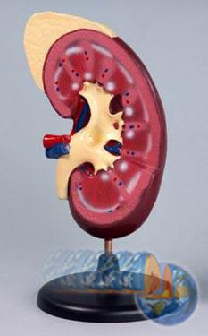
9 клас - біологія
Тема 8
В и д і л е н н я

Slide 2
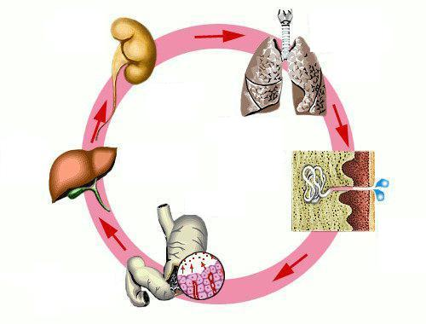
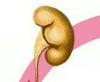
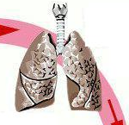
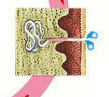
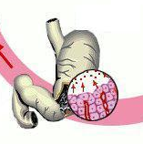
Органи виділення
Виберіть орган, щоб отримати про нього інформацію.
Нирки
5
1
Легені
Печінка
4
2
Шкіра
Шлунково-кишковий тракт
3
Показати всі позначення
Показати всі підписані позначення

Slide 3
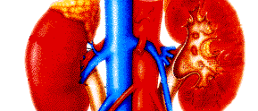
Сечовидільна система
Виберіть орган, щоб отримати про нього інформацію.
Ниркова вена
1
4
Нирка
Ниркова артерія
Сечовід
2
5
Сечовий міхур
3
6
Сечівник
Показати всі позначення
Показати всі підписані позначення

Slide 4
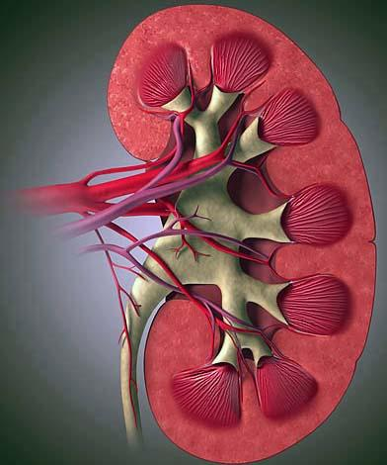
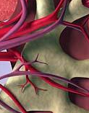
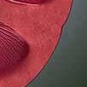
Будова нирки
Виберіть частину органа, щоб отримати про нього інформацію.
Ниркова пірамідка
6
Ниркова чашечка
1
Ниркові ворота
5
2
Ниркова миска
Мозкова речовина
4
3
Кіркова речовина
Показати всі позначення
Показати всі підписані позначення

Slide 5
Цікаво знати, що…
Особливості будови нирок вперше у 1788 році описав російський лікар і гістолог О. М. Шумлянський (1748 – 1795). Капсулу, що оточує кожний капілярний клубочок, назвали капсулою Шумлянського.
Олександр Михайлович Шумлянський (1748–1795) народився на Полтавщині в козацькій сім’ї. Навчався в Києво-Могилянській академії, у Шпитальній школі в Петербурзі, в Страсбурзькому університеті, де захистив дисертацію «Про будову нирок» (1782). У ній вперше у світі найдосконаліше дослідив та описав особливості мікроскопічної будови нирок: звивисті канальці, судинний клубочок, капсулу навколо нього, яку пізніше описав англієць
В. Боумен (капсула Шумлянського-Боумена).
Пізніше О.М. Шумлянський — професор патології та терапії
Московського медико-хірургічного училища та акушерської школи.

Slide 6
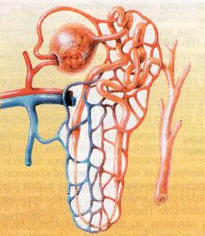
Будова нефрону
Виберіть частину органа, щоб отримати про нього інформацію.
Капсула нефрону
1
4
Звивисті канальці першого порядку
Капілярний клубочок
2
Звивисті канальці другого порядку
5
Петля нефрону
6
Збирна трубочка
3
Показати всі позначення
Показати всі підписані позначення

Slide 7
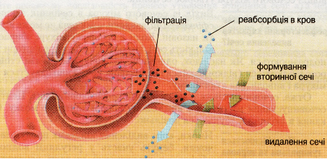
Механізм утворення сечі
І етап – фільтрація – відбувається в ниркових тільцях нефрону, які й виконують функцію фільтра.
Результат – утворення в порожнині капсули нефрону первинної сечі (150 л).
ІІ етап – реабсорбція – відбувається в канальцях нефронів.
Результат – утворення вторинної сечі (1,5 л).

Slide 8
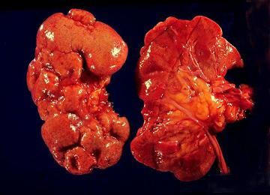
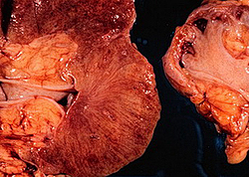
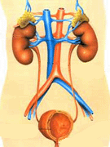
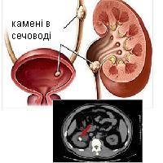
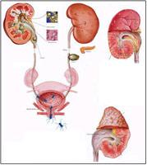
Захворювання органів сечовиділення
Пієлонефрит
Гломерулонефрит
Сечокам'яна хвороба
Цистит
Пієлонефрит
Уретрит – запалення сечівника

Slide 9
Бережіть здоров'я власне,
Поки є на це ще час,
Бо життя таке прекрасне,
І воно одне у нас!

